Slide 1
Module EHBO bij dieren
Hoofdstuk 4.
Spoedgevallen

Slide 2
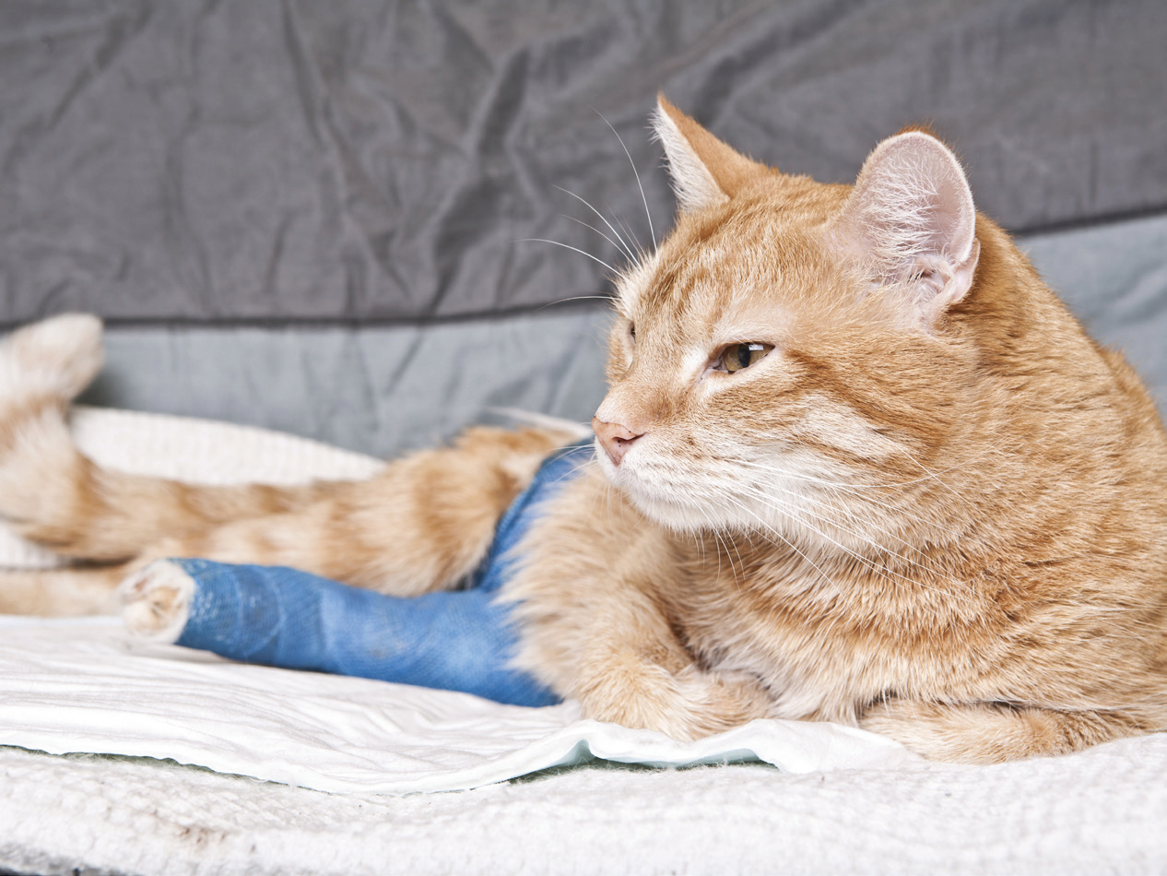
4. Spoedgevallen
Botbreuken
Andere spoedgevallen van het bewegingsstelsel
Spoedgevallen van het zenuwstelsel
Spoedgevallen van het maag-darmkanaal
Spoedgevallen van het oog
EHBO bij dieren
4. Spoedgevallen

Slide 3
4.2 Botbreuken
Gesloten botbreuken: geen uitwendige wond
Open botbreuken: huid en weefsel rond bot zijn kapot
Behandeling:
Eventueel hulpmiddel gebruiken
Eventueel spalk aanbrengen
Liggend vervoeren naar dierenarts
Zwellingen en bloeduitstortingen:
Koelen
Nazorg: rust
EHBO bij dieren
4. Spoedgevallen

Slide 4
4.3 Andere spoedgevallen van het bewegingsstelsel
Ontwrichtingen (luxaties): botten verschoven
Zwelling en veranderde vorm
Naar de dierenarts – gewricht terugplaatsen
Verstuikingen (distorsies): botten buigen in abnormale richting
Warm en gezwollen
Koelen en naar de dierenarts
Kneuzingen: onderhuids weefsel of spieren scheuren
Warm en gezwollen
Koelen en naar de dierenarts
EHBO bij dieren
4. Spoedgevallen

Slide 5
4.4 Spoedgevallen van het zenuwstelsel
Epilepsie: toeval
Eerste fase: vreemd gedrag en rare blik in de ogen
Tweede fase (ictus): verlies van bewustzijn
Behandeling:
Met rust laten
Omgeving veilig maken
Bij aanval langer dan 5 – 10 minuten: spierverslapper
EHBO bij dieren
4. Spoedgevallen

Slide 6
4.5 Spoedgevallen van het maag-darmkanaal
Maagtorsie: draaiing van de maag
Verschijnselen:
Onrustig
Kwijlen
Loos braken
Buik zwelt op
Shock
Behandeling: naar de dierenarts
EHBO bij dieren
4. Spoedgevallen

Slide 7
4.5 Spoedgevallen van het maag-darmkanaal
Vreemd voorwerp dat slokdarm of darmen afsluit
Verschijnselen bij afsluiting slokdarm:
Kokhalzen
Kwijlen
Onrustig
Regurgiteren
Gestrekte hals
Verschijnselen bij afsluiting darmen:
Braken
Buikpijn
EHBO bij dieren
4. Spoedgevallen

Slide 8
4.6 Spoedgevallen van het oog
Groene staar
Beschadigingen hoornvlies, oogleden of oogbol
Oogbolluxatie: oogbol buiten oogkas
Behandeling:
Geen verband
Krabben voorkomen
Bij oogbolluxatie: oogleden over oogbol trekken
Naar de dierenarts
EHBO bij dieren
4. Spoedgevallen

Slide 9
Verwerkingsvragen
Wat zijn de verschillen tussen een ontwrichting, een verstuiking en een kneuzing?
Wat doe je als je ziet dat een dier een epileptische aanval heeft?
Hoe bescherm je een geluxeerde oogbol als je nog niet bij de dierenarts bent?
EHBO bij dieren
4. Spoedgevallen
Notes:
1. Bij ontwrichtingen zijn de botten verschoven, bij verstuikingen zijn de botten gebogen in abnormale richting en bij kneuzingen is het onderhuidse weefsel gescheurd en/of zijn de spieren gescheurd.
2. Een dier met een epileptische aanval laat je zo veel mogelijk met rust. Pas op dat het dier jou of zichzelf niet beschadigt. Duurt de aanval langer dan vijf tot tien minuten, dien dan een spierverslapper toe, zoals valium. Als er geen valium is, gebruik je slaolie.
3. Omdat de oogbol onderweg naar de dierenarts niet wordt beschermd door de oogleden, moet je bescherming aanbrengen tegen beschadiging en uitdrogen. Dit doe je door oogzalf op de oogbol aan te brengen. Als dat niet aanwezig is, gebruik je slaolie. um aanwezig is of als het niet helpt, bel dan de dierenarts.

